Slide 1
ТАЛАНТЫ БЕЛГОРОДЧИНЫ

Slide 2
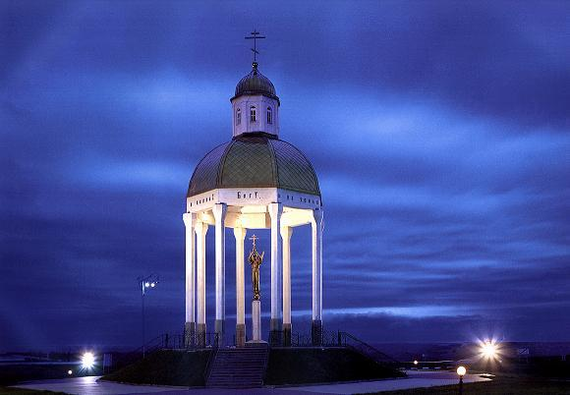
Мой край родной

Slide 3
Край любимый! Белгородчина моя! Как же сильно я люблю тебя: Горы меловые и леса Рек твоих потоки, небеса. Я на Белгородчине живу, Здесь свободно и легко дышу, Сочиняю неумело строки Льются здесь стихов моих потоки Я прославлю в строчках милый край! Белгородчина! Живи и процветай! Тютюнникова Г.В.

Slide 4
Ш4Р6 Зуев К.Н. Стихи и басни З-93 нашего времени / К.Н.Зуев . – Пермь . – Звезда , 2003. - 124 с .
Зуев Константин Никитович пишет стихи, песни, частушки и басни. Является автором гимна Белгородского землячества. В предлагаемую Вашему вниманию книгу « Стихи и басни нашего времени» включены стихи разных лет . Басни занимают особый пласт в его творчестве и по изложению, колориту языка , глубине философского мышления не уступают лучшим басням именных баснописцев. Изданные сборники «Вечер на Донце» , « Стихи и басни нашего времени» пользуются заслуженным вниманием читателей.

Slide 5
Ш4Р6 Зуев К. Н. Басни деда Кости З93 из Болховца / К. Н. Зуев. – Белгород : Белгородская обл. типография, 2011. – 304 с.
К. Зуев является автором гимна Белгородского землячества. В предлагаемую вашему вниманию книгу включены басни разных лет Зуева Константина Никитовича. Басни занимают особый пласт в его творчестве и по изложению, колориту языка, глубине философского мышления не уступают лучшим басням именитых баснописцев. В сборник вошли не только басни, но и стихотворения.

Slide 6
Ш4П6 Бочарников Ю. Страницы Б86 памяти: стихи / Ю. Бочарников. – Белгород, 2004. – 72 с.
Истоки поэтического вдохновения Ю. Бочарникова – родная белгородская земля. В своих стихах он рассказывает о жизни и труде дорогих сердцу людей. В этой книге собраны лучшие стихи автора, написанные в период с 1977 года по 2004, которые прошли испытание временем. Большинство из них посвящены теме любви. Романтика в сочетании с простым человеческим счастьем волнуют автора, заставляют по-новому смотреть на мир и искать в нем свое место.

Slide 7
Ш4Р6 Лыков П. А. Посвящения / П. Л88 А. Лыков. – Белгород: Крестьянское дело, 2003. – 136 с.
Свою вторую книгу автор посвящает своим друзьям и близким, с кем когда-то учился и работал, жил и общался – людям разных возрастов, среди которых преподаватели БелГСХА, жители посёлка Майский, ветераны ВОВ и обычные люди. Пусть стихи П. Лыкова и не профессиональные, зато они – искренние звуки его души, написаны с любовью и уважением к людям. Это раздумья автора о смысле жизни, о счастье, о любви. Они глубоки по мысли, оригинальны, своеобразны по форме.

Slide 8
Ш4Р6 Маматов Д. Раздолье / Д. М22 Маматов. - Белгород: Везелица, 1992. – 236 с.
В основу книге Мамонтова легко угадывается пройденные им дороги, овеянные ласковыми ветрами, деревенского детства, скованные холодами коллективизации, изуродованные грозами военных лет. Стихи покоряют светлым песенным очарованием, задушевным юмором, раздумьями о простом русском человеке и его Великой многострадальной Родине. Читатель любого возраста определенно полюбит творчество замечательного мастера поэтической строки.

Slide 9
Ш4Р6 Чернухин И. А. Бел - город А23 / И. А. Чернухин. – Б. : Везелица, 1992. – 48 с.
И.А. Чернухин по праву является певцом родной земли, потому что родина в его творчестве конкретна, узнаваема в деталях. С большой силой художественного воображения воссоздана в поэме «Бел-город», история возникновения города-крепости Белгорода, жизнь, повседневный быт и труд его первых поселенцев - стрельцов, слобожан мирных профессий. Поэт прекрасно знает историю своей родной земли, воссоздает образы как исторических деятелей, так и простых людей, не устает подчеркивать: мало знать о героизме наших предков, нужно еще и ценить и перенимать их опыт созидания и защиты Родины.

Slide 10
Ш4Р6 Агеев В. Г. Город у Белой А23 Горы / В. Г. Агеев. – Белгород, 1995. – 79 с.
Автор книги – белгородец Агеев Василий Гаврилович, ветеран войны и труда, с собственных позиций, в стихотворной форме излагает основные этапы становления Белгорода – крепости и его роль, сначала в составе Киевской Руси , а позднее в Московском государстве. Книга была выпущена к 1000–летию Белгорода. Поэма состоит из пяти глав, в конце брошюры приведены пояснения к историческим именам, названиям и терминам.

Slide 11
Ш4Р6 Амосов В. Н. По великой А62 милости твоей / В. Н. Амосов. – Белгород: БелПолиИнформ, 2002. – 108 с.
В данной книге автор собрал стихи, связанные с собственными душевными переживаниями, личным пониманием злободневных проблем человека, который только ступил на путь православной жизни. В. Амосов делится в своём сборнике всем, что наболело на душе за последнее время. Все стихи написаны при зажженной лампаде и после совершения молитвы. Книга выпущена по благословению схиархимандридта Свято-Троице-Сергиевой лавры отца Михаила. Лирические раздумья о преемственности поколений полны веры в силы добра, красоты и вечного обновления жизни.

Slide 12
Ш4Р6 Яровой Я. Т. Я с тобой, моя Я 76 Россия: стихи / Я. Т. Яровой. – Белгород: изд. дом «В. Шаповалов», 2000. – 48 с.
Книга разбита на несколько разделов, один из которых посвящен годам войны. В этот сборник также вошли стихи о родной для поэта Белгородчине, о связи времен и поколений, о детстве, опаленном войной, о мужской дружбе, о верности, о любви. Раскрывая биографию своего поколения, поэт размышляет о времени, о высокой миссии человека – творца новой жизни, землепашца, покорителя космоса, первопроходца.

Slide 13
Ш4Р6 Черных П.Г. Просторы души Ч-49 моей: Стихи, проза / П.Г.Черных. - Белгород.: Издательский дом « шаповалов», 1997.-128с.
В данной книге П. Черных легко угадываются пройденные им дороги, овеянные ласковыми ветрами деревенского детства, скованные холодами коллективизации, изуродованные грозами военных лет. Стихи покоряют светлым песенным очарованием, задушевным юмором, раздумьями о простом русском человеке и его Великой многострадальной Родине. Читатель любого возраста определенно полюбит творчество замечательного мастера поэтической строки.
Основная тема творчества П. Г. Черных – родной край, его неброская красота и безграничная щедрость, он с десяти лет впитал в себя свежесть росных полей, шум дубрав, запах чабреца. Его волновали и завораживали: песня жаворонка, заунывный зов кукушки, пения соловья и бездонная глубина горячего июльского неба.

Slide 14
Ш4Р6 Лыков П. А. Пенсионеры, АУ! / Л88 П. А. Лыков. – Белгород: - Звонница, 2014. - 272 с.
Перед вами сборник стихотворений, посвященных разным людям, достигшим пенсионного возраста и находящимся на заслуженном отдыхе. Представленные стихи привлекательны тем, что они посвящены конкретным людям, которых автор знает, с кем когда-то рядом проживал, вместе учился, работал. По его собственному выражению, живёт он по Правде, Доброте, и Совести, поэтому со многими людьми имеет самые добрые, дружественные отношения. Стихи поэта П. А. Лыкова просты по форме, интересны по содержанию, легко читаются, доступны для понимания.

Slide 15
Головко Н.Г. Не все стихи двенадцатого года: духовная поэзия / Н.Г. Головко. – Белгород: Обл. типография, 2013. -300 с.
Данные стихи опубликованы для узкого круга друзей и знакомых, для тех, кто счел бы возможным связать свою судьбу с Господом Богом: Отцом Небесным, и Сыном, и со Святым Духом и с Божьей Матерью – Святой Богородицей, и со Святыми Апостолами и с их учениками, а также для тех, кто сторонится и избегает общения с сатанистами любых мастей и статей, а также с их приспешниками, прихвостнями, прихлебателями и лакеями любого пошива, разлива, набора и меню.

Slide 16
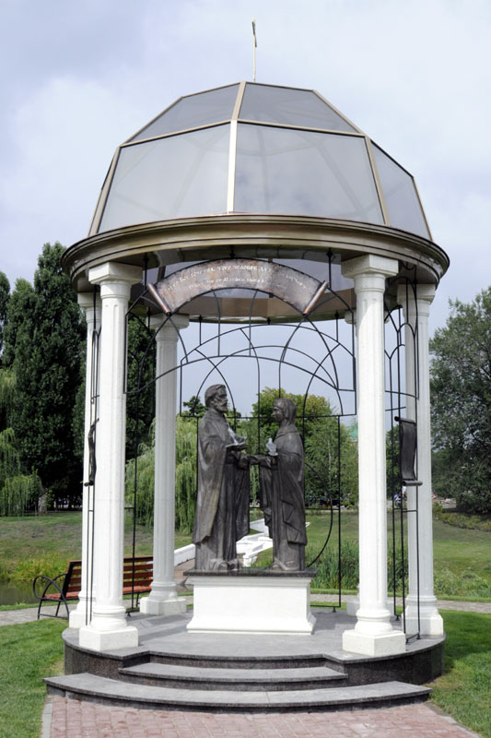
О любви с любовью

Slide 17
Ш4Р6 Игин В.М. Лики любви / И26 В. М. Игин .- Белгород.: Звонница , 2011. – 208 с.
В своих книгах, поэт Валерий Игин не изменяет своему творческому принципу – он ведет с читателем искренний, задушевный разговор, делясь с ним наболевшим и выстраданным. Он не даёт готовых рецептов, но предлагает вместе с ним поразмышлять над проблемами, с которыми столкнулось его поколение. Новый поэтический сборник Валерия Игина будет интересен не только любителям гражданской лирики, но и тем, кто использует поэтическое слово в патриотическом воспитании молодого поколения.

Slide 18
Ш4Р6 Кагнер Ю. В. Строки К12 любви: стихи / Ю. В. Кагнер. – Белгород: изд-во Шаповалова, 2007. – с. 96.
Сборник Ю. Кагнера – о самом светлом чувстве – о любви. «Строки любви» автор посвящает самому близкому другу – своей любимой жене. Стихотворения в книге расположены в основном в хронологическом порядке, как писались, вернее, как выдыхались душою. В них – самые светлые чувства, которые испытал автор: радостные и счастливые, горькие и печальные.

Slide 19
Ш4Р6 Анисимов Н. С. Мои дорогие А-67 люди: Поэмы. Стихи / Н. С. Анисимов. - Белгород: 1993. - 96с.
Сборник стихотворений «Мои дорогие люди» – первая книга белгородского поэта Николая Семёновича Анисимова. Он состоит из двух разделов – стихи и поэмы. В них рассказывается о любви и дружбе. Серия стихов посвящена освобождению Белгорода от фашистских захватчиков, героизму и мужеству советских людей в годы Великой Отечественной войны.

Slide 20
Ш4Р6 Плетинский В. В. О любви с П38 любовью: лирика / В. В. Плетинский. – Белгород: КОНСТАНТА, 2008. – 32 с.
Это первый сборник стихов В. Плетинского. В него вошли стихи, написанные с 1951 года, которые открываются непосредственным обращением к другу, к любимой. Эту книгу, как пишет сам автор, он посвящает «единственной Ладе на свете», своему вдохновению, ненаглядной женушке. Стихотворения чужды романтического высокомерия в отношении к женщине, они помогают нам лучше понять самих себя и это прекрасное чувство – любовь.

Slide 21
Ш4Р6 Филатов Н. Г. Признание: Ф51 стихотворения, проза / Н. Г. Филатов.- Белгород: Россиянка, 1994. – 96 с.
Стихи известного белгородского поэта Николая Филатова печатались в местной, центральной и зарубежной прессе, звучали по радио, на телевидении. В стихах столько теплоты, порядочности, светлого оптимизма, веры в человека, в них чувствуется заряд доброты и нежности, уверенности и успокоения. На некоторые стихи написаны популярные песни. Белгородские медики пишут обо всем, что их волнует: о душевных переживаниях, о Родине, о любви к родному Белогорью, о своей работе. Поэты-медики – явление, возможно и неординарное, однако не редкое.

Slide 22
Ш4Р6 Кулижников М. А. К90 Покаяние: стихи / М. А. Кулижников. – Белгород: Крестьянское дело, 2001ю – 48 с. : ил.
«Покаяние» – второй сборник стихов белгородского поэта, члена Союза писателей России Михаила Кулижникова. Почти все стихотворения, вошедшие в этот сборник, написаны в период с 1999 по 2001 год. В своих стихах и прозе Михаил Кулижников пишет об отношениях между людьми, неудачах и радостях, любви и разочаровании, стремлении человека понять мир и попытках убежать от себя.

Slide 23
Ш4Р6 Зуев К. Н. Я вам сердце своё З93 дарю: сборник стихов и песен / К. Н. Зуев. – Белгород : Белг. обл. тип., 2011. – 240 с.
В предлагаемую вашему вниманию книгу включены стихи и песни Зуева Константина Никитовича, которые он посвятил славному городу Белгороду, городам и селам Белгородской области и прекрасным, душевным и трудолюбивым людям Святого Белогорья. Весь строй книги связан с песней. Это и понятно: стихи поэта лиричны, образно, органично вплетаются в музыкальное оформление.

Slide 24
Ш4Р6 Осыков А.И. Будущего О-79 свет: стихи / А. И. Осыкова. -Белгород: Константа, 2011. – 152 с.
Осыков А.И. - автор трёх поэтических сборников – «Небесная лестница», «На краю земной печали», « Долг земной».
Книга «Будущего свет» это четвёртая книга, в которую вошли разные по смыслу стихи это:
1.Моя фамилия
2.Долг земной
3.Даль зовущая
4.На краю земной печали
5.Тонкая свеча
6.Пепел снов
7. Автографы ночи
Стихи простые, душевные, трогают душу любого человека.

Slide 25
Ш4Р6 Лиманский В. И. Заброшенный Л58 сад: стихотворения / В. И. Лиманский. Белгород: Белгородская обл. типография, 2007. – 140 с.
Это третья по счёту книга члена Союза писателей России, изданная в Белгороде. Человек непростой судьбы, Василий Иванович отражает в своих произведениях тяготы жизни, её сложные переплетения. Но в то же самое время, печаль его светла. Кроме того, в новом сборнике под названием «Заброшенный сад» много стихов о природе, родном крае, любви.
Стихи, вошедшие в сборник, простые и доступные чувствам, трогают душу любого человека. Доброе отношение к миру чувствуется в каждом стихотворении, в них есть надежда на лучшее и вера в людей.

Slide 26
Ш4Р6 Анисимов Н. С. Исповедь А67 / Н. С. Анисимов. – Белгород, 1994. – 80 с.
В книге автор остаётся верен своей тематике: писать о людях Белгорода и Белгородчины. Простых, обыкновенных, заслуживающих доброго слова. В этом сборнике Н. Анисимов не отходит от деревенской тематики. В ряде стихов поднимаются социальные проблемы Белгорода, сделана попытка заглянуть в историю города. В прошлом атеист, автор выражает своё новое отношение к религии в данной книге.

Slide 27
Ш4Р6 Волобуев В Посиделки / В 68 В.Н.Волобуев. Белгород.: Изд. Дом «В. Шаповалов». 2001. – 72 с.
Именно искренность поэзии Волобуева — простое для одних и совершенно недоступное для других авторов душевное качество, оживляет его стихи. Открытость, внешняя простота и глубоко психологичное, чувственное содержание выделяют автора как уникальную, самобытную личность, органично, неразделимо связанную с самим его поэтическим творчеством.
Стихи Виталия Волобуева порой удивительно гармоничны, порой как бы нарочито непричёсанные, их нельзя назвать гладкими. Его стихи похожи скорее на дикорастущее растение, которое и просто и естественно, но оно, в отличие от его искусственных, внешне красивых подобий — живое, оно дышит, растёт, в нём очарование жизни, и потому всегда волнующий, глубокий, не всегда сразу открывающийся читателю смысл.

Slide 28
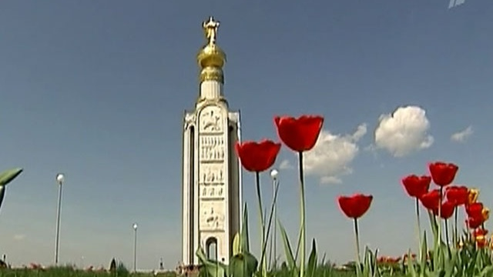
Память о войне

Slide 29
Ш4Р6 Зуев К. Н. Во Славу Великой З–93 Родины / К. Н. Зуев, Белгородская городская областная типография, 2014. – 68 с.
В данный сборник включены стихотворения о героях и героических подвигах защитников Отечества, о ветеранах войны и труда, о детях военной поры, о патриотах, готовых отдать всё во славу любимой Родины.
Весь народ стал на защиту любимой Родины. Одни освобождали нашу землю от фашисткой нечисти с оружием в руках, другие работали на пределе своих сил в тылу.
Высочайший патриотизм народа и невиданный героизм воинов, сплоченное общество наших граждан позволили одержать победу над таким коварным врагом и в короткие сроки поднять из руин страну.

Slide 30
Ш4Р6 Грищенко Н. Н. Дождь на Г85 плацу: стихи, проза / Н. Н. Грищенко. – Белгород: изд. дом «В. Шаповалов», 2000. – 240 с.
«Дождь на плацу» - книга избранных произведений члена Союза писателей России, поэта Николая Грищенко. В неё вошли стихи, рассказы, путевые заметки и статьи, написанные автором за тридцать лет творческой работы. Первый цикл стихотворений «Я верю…» – о России, её болях и страданиях, вере в её светлое предназначение. В цикле «Отголоски» – стихи о любви, «Дождь на плацу» – поэтический рассказ о военной службе, «Опять в деревне» – это лирические миниатюры о природе, любви и годах детства, тематически к ним примыкают и стихи цикла «Обратная дорога». Рассказы также затрагивают тему любви и верности в жизненных коллизиях молодых героев.

Slide 31
Ш4Р6 Кривцов А. З. Война и цветы: К82 стихи / А. З. Кривцов. – Белгород: Везелица, 1992. – 56 с.
«Война и цветы» - первая книга стихов поэта–фронтовика. Она хоть и небольшая по объёму, но даёт цельное представление о многогранном поэтическом творчестве Алексея Кривцова. Искренние, правдивые стихи Алексея Кривцова о крепкой солдатской дружбе, о жестоких боях за свободу родной земли, о милой сердцу русской природе, о любви и верности.

Slide 32
Ш4Р6 Черкесов В. Н. Камни Ч48 заговорили: поэтический репортаж / В. Н. Черкесов. – Белгород: изд. дом «В. Шаповалов», 2000. – 24 с.
Это десятая книга Валерия Черкесова. Взволнованный рассказ в прозе и стихах посвящён третьему ратному полю России – Прохоровскому, - его героическому прошлому и мирному настоящему. На каждом развороте книги имеются черно-белые фотографии. В книге отражены судьбы поколения советских людей, чьё детство было опалено Великой Отечественной войной. Это стихи о любви, верности и долге.

Slide 33
Ш4Р6 Лыков П. А. Память о войне Л88 / П. А. Лыков. – Белгород: Крестьянское дело, 2003. – 24 с.
Павел Лыков увлекался литературным словом со школьных лет. Печатался в районных, областных и других изданиях. Первую книгу стихов «С добротой» выпустил в 1998 году в издательстве «Крестьянское дело», вторую «Посвящение» и данную там же — в 2003 году. Четвёртая книга стихов вышла в издательстве БелГСХА в 2005 году — «Что вижу, то пою». В данной книге опубликованы пять небольших рассказов из жизни самого автора во времена Великой Отечественной войны.

Slide 34
Ш4Р6 Барышенский М. М. Горечь Б26 полыни: стихи / М. М. Барышенский. – Белгород: КОНСТАНТА, 2008. – 432 с.
В сборник вошло 370 стихотворений М. Барышенского разного жанра, о трудных детских годах автора до современности. В нём представлены стихи о быте, любви, природе, духовной культуре, нравственности, о жизни глубинки, о судьбе поэта, о крестьянине, русском мужике, о братьях наших меньших, о природе добра, милосердия и зла, о печали и радости, о роли человека труда. О трудных послевоенных годах, о восстановлении народного хозяйства и возрождении родной Белгородчины.

Slide 35
Ш4Р7 ОлейникВ.С. Горькие осколки: О-53 Стихи / В. С. Олейник. – Белгород.: Везелица, 1993. – 120 с.
Белгородский поэт Виктор Олейников начал писать стихи со школьных лет. Первая его публикация появилась в белгородской районной газете. В его стихотворениях и поэмах, глубоких по содержанию и выдержанных по форме, рассказ о трудностях и проблемах армейской службы, раздумья о личной и общественной жизни Немало внимания в своём творчестве автор уделяет лирики, она проникнута любовью к красоте природы. «Горькие осколки» посвящена жизни современной армии, любви к родным просторам, возрождению духовности.

Slide 36
Лирика женского сердца

Slide 37
Ш4Р6 Фёдорова М. В. Тихие слова: Ф33 стихотворения / М. В. Фёдорова. – Белгород: Везелица, 1992. – 120 с.
Сборник стихотворений белгородской поэтессы Марины Фёдоровой состоит из шести разделов. Разделы «Тихие слова» и «Дыхание востока» содержат в основном лирические стихотворения о дружбе, верности, любви, материнстве. «Сказанья» – это попытка автора найти особый жанр поэтического изложения. Под влиянием античности написаны «Полумифы». В разделе «Борение» – стихи о Великой Отечественной войне и боевом товариществе, не знавшем национальных различий.

Slide 38
Ш4Р6 Остапчук О. Р. Фиалки той О76 весны: стихи, рассказы / О. Р. Остапчук. – Белгород: Россиянка, 1997. – 200 с.
«Фиалки той весны» – третья книга О. Р. Остапчук. Как и в первых двух – «Заметает снежинками душу…» и «Голубой букет» – автор в стихах, рассказах и лирических новеллах пишет о бедах, что принесла война, о человеческой доброте, о любви, о природе. Как пишет автор, рассказ «Фиалки той весны…» дорог ей, так как в нём отражены дни молодости писательницы, упомянуты её мама и отчий дом. В данной книге цветёт первая сильнейшая девичья любовь О. Р. Остапчук.

Slide 39
Ш4Р6 Бондаренко Ж. Н. Взором к Б81 небу обращаясь: стихи / Ж. Н. Бондаренко. – Белгород: КОНСТАНТА, 2005. – 107 с.
В сборник поэтессы Жанны Бандаренко из Грайворона вошли новые произведения, а также стихи, написанные в прошлые годы. Инвалид детства, она училась в специальной школе-интернате для детей-инвалидов. В качестве профессионального пути избрала журналистику. Стихи Жанна пишет с детства. За прошлые годы вышли в свет пять поэтических сборников. Публиковалась в ряде районных. Областных и центральных периодических изданий. Член Союза писателей России с 2001 года. Лауреат областной творческой премии «Молодость Белгородчины». Тема духовности занимает большое место в творчестве Жанны.

Slide 40
Ш4Р6 Бычкова Г. Н. Я доверяю Б95 звенящему ветру…: стихи / Г. Н. Бычкова. – Белгород: Везелица, 1993. – 72 с.
Первая книга стихов Галины Бычковой – результат её многолетней работы. Особое место в её стихах занимает тема любви, верности, памяти, чистоты человеческих отношений. Лучшие стихи Г. Бычковой – о любви, о счастье материнства. В них – тревога за судьбу родных людей, за будущее земли. Лирические картины русской природы проникнуты мыслью – сберечь и сохранить для потомков красоту окружающего мира.

Slide 41
Ш4Р6 Кобзарь В. П. Светлый август: К55 лирика / В. П. Кобзарь. – Белгород: КОНСТАНТА, 2008. – 104 с.
Вера Кобзарь – лирик. Стихи её – как плавное течение спокойной глубоководной реки. В них естественная жизнь с её тревогами, печалями, раздумьями. Формы её стихотворений, ритмическое построение органично сочетаются с их тематикой, что придаёт им естественность и доверительность. Стихи этой поэтессы не абстрактные, а конкретные. Она пишет о пережитом, увиденном. О том, что прошло через её сердце. Но это отнюдь не прозаические сюжетные зарисовки, а скорее – лирические раздумья глубоко чувствующего человека. Следует также отметить музыкальность и образность многих стихотворений.

Slide 42
Ш4Р6 Чиченкова С. Н. Сколько лет, Ч72 сколько зим… / С. Н. Чиченкова. – Белгород: КОНСТАНТА, 2006. – 224 с.
В этом сборнике Светланы Чиченковой, как и в ранее вышедших «Я люблю этот Белый город», «И все это мы…», бьётся пульс времени, ощущается память сердца, пора зрелости – действенного осмысления всего пережитого. Её стихи объединяет тема нравственной ответственности перед современниками, перед своей совестью. Она тонко чувствует природу, её краски. Пейзажи в стихах и прозе поэтичны, в них очаровательная сила притяжения. В творчество С. Чиченковой удачно вписываются юмор и сатира с лёгкой улыбкой обличения. В её рассказах поэтичность смешана с мягкой иронией; их отличает умение увидеть большое в малом, правдиво и тонко запечатлеть неброскую красоту повседневности.

Slide 43
ш4Р6 Сердце услышит. – Белгород: С32 БелГСХА, 2013.- 40 с.
Сборник стихов поэтов студии «СТИХиЯ» выходит впервые. Находится эта студия в стенах сельскохозяйственной академии. Достучатся ли своими произведениями поэты до читателей – любителей и поклонников литературного творчества? А если и достучатся, то правильно ли их услышат и поймут? Название книги, взятое из фразы стихотворения одного из участников «Сердце услышит» показалось наиболее подходящим и оправданным не случайно. Тем самым как бы выражена надежда: не только сердце, но и многие сердца услышат… Интересно, что в студии «СТИХиЯ» поэты занимаются менее года. Тем не менее, у каждого из них видится уже творческий почерк. Не хочется книгу предварять каким – либо анализом, дабы не навязать своё мнение заранее читателю.

